Slide 1
Культура Греції

Slide 2
Культу́ра Гре́ції розвивалася впродовж тисяч років, починаючи від егейської культури, продовжуючи особливо бурхливо розвиватись у класичну добу, а пізніше через вплив на Стародавній Рим та еллінізований Схід.виразилась у культурі Візантійської імперії. Доба османського панування істотно вплинули на сучасну грецьку культуру, однак історики провідну роль у пожвавленні грецької національної культури віддають Грецькій війні за незалежність 1821—1829 років.

Slide 3
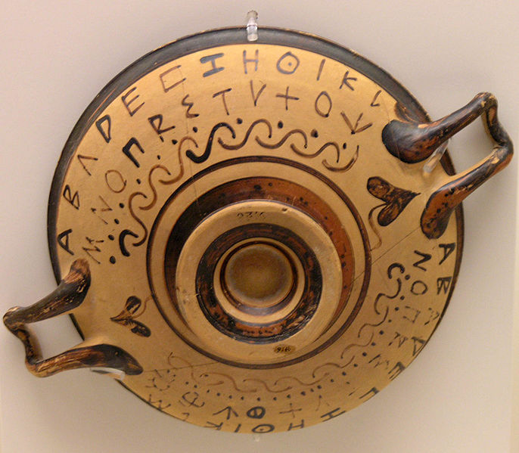
Грецька мова здійснила величезний вплив на інші європейські мови, безпосередньо на романські мови, в тому числі на латинську мову в перші дні становлення Стародавнього Риму. Ознаки цього впливу можна побачити в усьому сімействі західноєвропейських мов. Українська мова — також не виняток. Крім того, наукова термінологія майже цілком базується на грецькій лексиці.

Slide 4
Грецька література поділяється на три періоди: давньогрецьку, візантійську та новогрецьку. У Стародавній Греції література розквітла раніше, ніж склалася класична наука, освіта та мистецтво. Приблизно у 8 столітті до н. е. Гомер створив «Іліаду» та «Одіссею» — кіклічні поеми, пов'язані із героїчним епосом, присвяченим Троянській війні. Гесіод продовжив традицію Гомера у «Теогонії». Фрагментарно до нас дійшли вірші Сапфо та Анакреонта, чиї імена дали назву сапфічній строфі та анакреонтиці. Як самостійний жанр розвивалась давньогрецька драма, серед її найяскравіших представників Есхіл, Софокл, Евріпід, Аристофан.

Slide 5
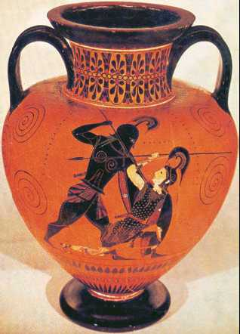
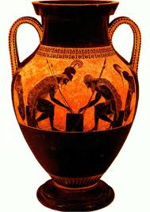
Живописні твори давнини час не зберіг, однак про їх рівень художності дозволяє судити чудовий вазовий живопис. В добу пізньої геометрики створені дипілонські вази, на яких вперше з'явились спрощені фігури людей та тварин. Розпис на вазах 7 століття до н. е. подає фігури простим силуетом, при цьому весь простір заповнювався фризами і орнаментами — це килимовий, або Орієнталізуючий стиль. Із вдосконаленням керамічної технології ріс її художній рівень: для архаїки характерний, так званий, чорнофігурний стиль (малювалися темні фігури на світлому тлі), який у класичну епоху змінився червонофігурним стилем, що зробив зображення реалістичнішими.

Slide 6
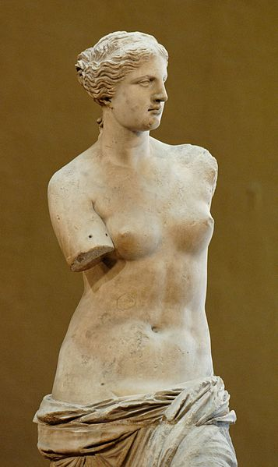
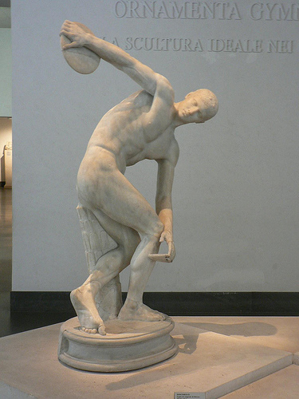
Скульптура була улюбленим видом мистецтва еллінів. Статуї богів ставилися в храмах і на міських площах, споруджувалися переможцям Олімпійських ігор і великим драматургам. На зміну архаїчнимкуросам і корам в класичну добу прийшли шедеври Фідія, зокрема хрисоелефантинний колосальний образ покровительки Афіни Парфенос в Парфеноні та одне із Семи чудес світу Статуя Зевса в Олімпії; найбільш прославлена робота Мирона — Дискобол, в якій майстру вдалось передати не якийсь певний рух атлета, але передати міць внутрішньої напруги, необхідної для перемоги; Дорифор Поліклета Старшого — образ людини-героя, переможця із ідеальними пропорціями тіла.

